Slide 1
Escola Secundária do Bocage
Física e Química A
11ºC
NEWTON GOSTAVA DE LER
AS PALAVRAS TAMBÉM TÊM PH

Slide 2
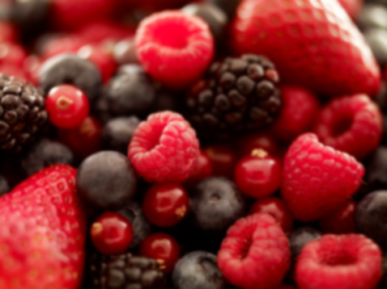
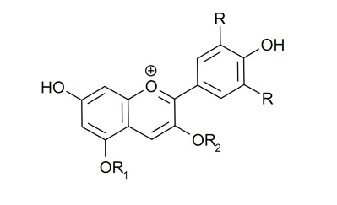
Antocianinas
Combatem doenças cardíacas e a obesidade.
Inibir o crescimento das células cancerosas da mama.
Inibem e reduzem das lesões causadas pelos radicais livres nas células.

Slide 3
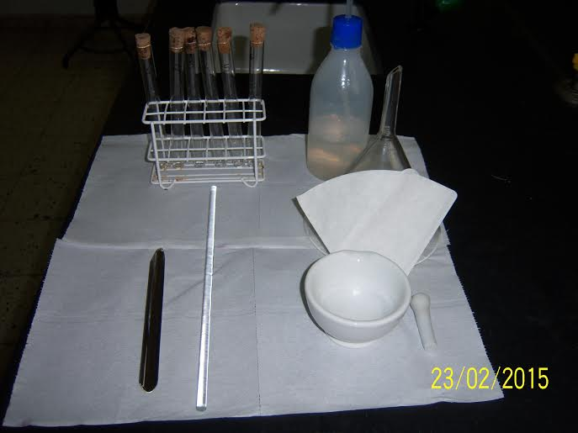
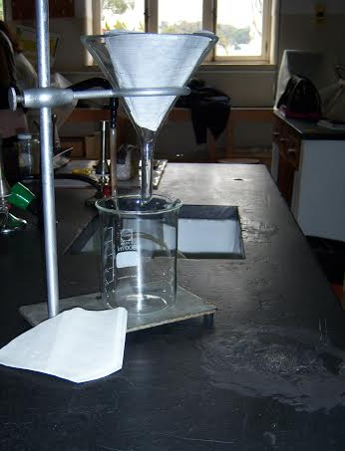
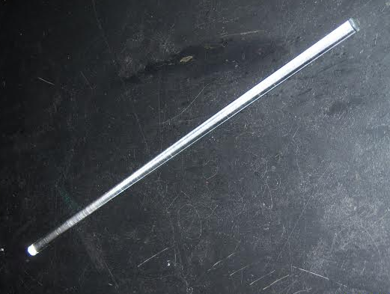
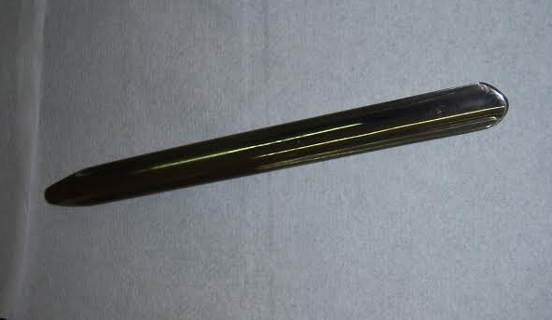
Materiais
Vareta
Espátula

Slide 4
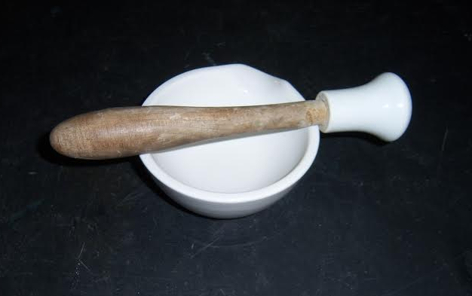
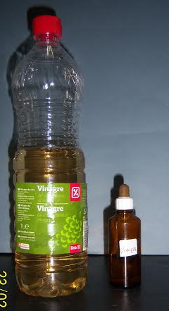
9 Tubos de Ensaio
1 suporte para os tubos de ensaio
2 Almofarizes com pilão
Bicabornato de Sódio
2 Filtros de café
Vinagre
Medidor de ph

Slide 5
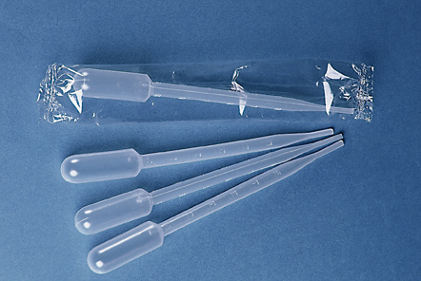
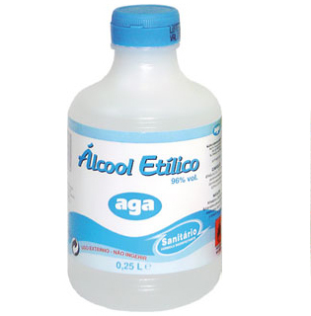
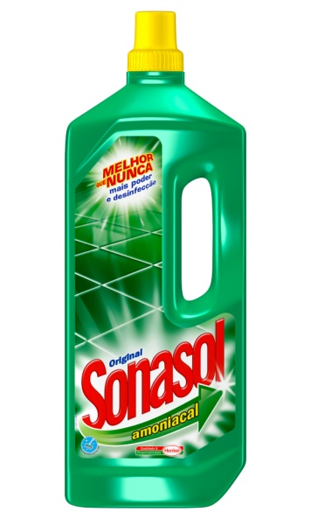
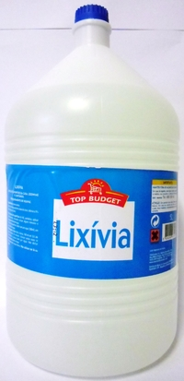
4 Pipetas Descartaveis
Álcool Etílico
Petalas de Rosa
Sonasol
Lixívia

Slide 6
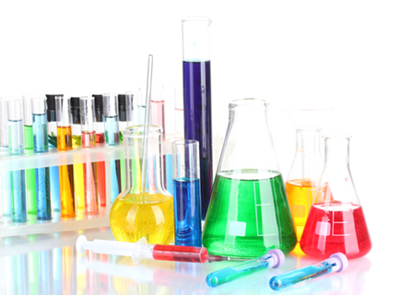
Procedimento

Slide 7
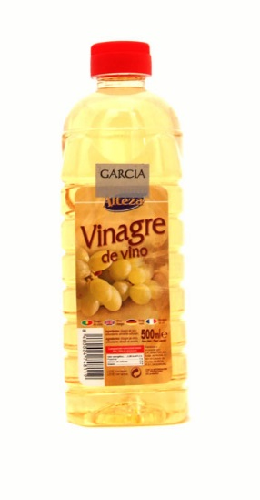
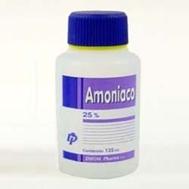
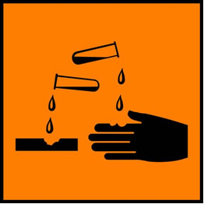
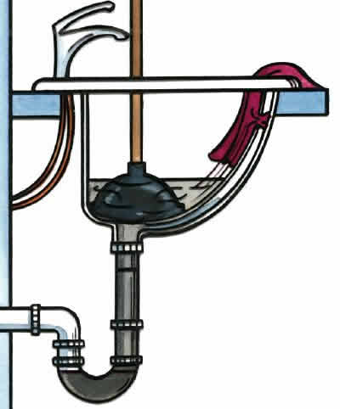
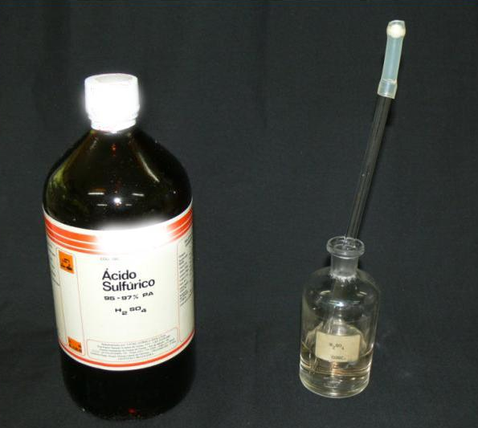
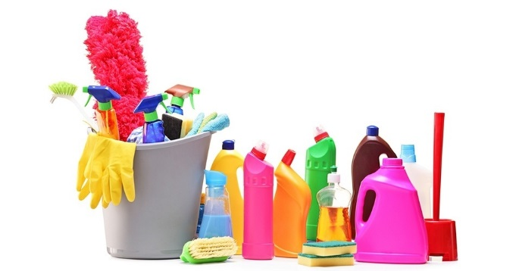
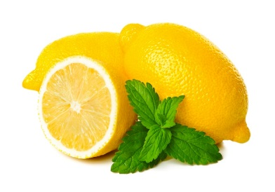
Um ácido pode ser anulado por uma base!
Substâncias Ácidas
Substâncias Básicas
Ácidos Fracos
Ácidos Fortes
Bases Fracas
Bases Fortes

Slide 8
Ácidos e bases: Evolução histórica dos conceitos
(Manual página 91)
 | ÁCIDO | BASE
Robert Boyle 1661 | Sabor azedo, corrosivos, tornam-se menos ácidos quando combinados com uma base; | Sabor amargo, untuosas ao tato, tornam-se menos alcalinas quando combinadas com um ácido;
Antoine Lavoisier 1777 | Continham oxigénio
Svance Arrhenius 1884 | Substância contendo hidrogénio que, dissolvida em água, dá origem a iões hidrogénio. | Substância contendo OH que , dissolvida em água, se dissocia produzindo iões hidróxido.
Johannes Lowry e Thomas Bronsted 1923 | Espécie que cede protões | Espécie que aceita protões
Gilbert N. Lewis | Espécie que aceita um par de eletrões | Espécie que dá um par de eletrões
ácido
H⁺
base
H⁺

Slide 9
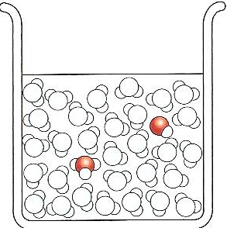
Reação de auto ionização da água
H₂O (l) +H₂O (l) OH⁻(aq) +H₃O⁺ (aq)
H⁺
confere as propriedades ácidas
confere as propriedades básicas
A água, tal como as antocianinas, é uma espécie química anfotérica ou anfiprótica, ou seja, pode funcionar ora como ácidos ora como bases conforme as condições em que reagem.

Slide 10
Escala de pH
Escala de Sorensen
Definição: O pH de uma solução é definido como o simétrico do logaritmo(na base 10) do valor numérico da concentração.
pH=‐ log [H₃O⁺]

Slide 11
Caráter Químico

Slide 12
Medição do pH
Medição
do
pH
Indicador
líquido
Papel
de
pH
Medidor
de
pH

Slide 13
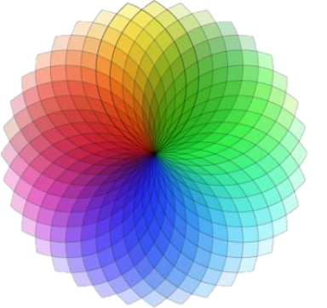
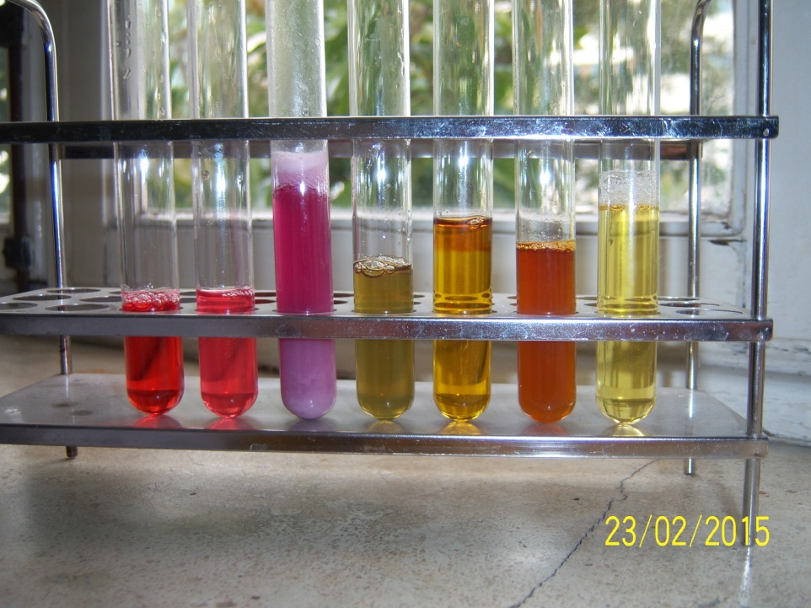
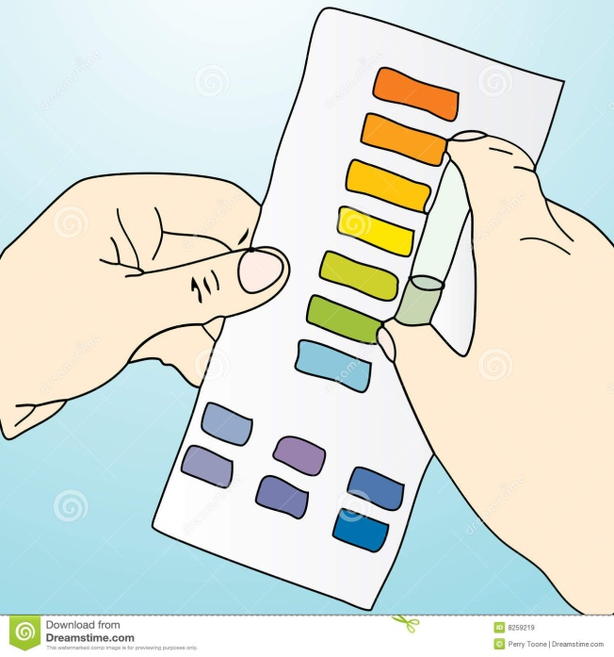
A cor depende da presença de ácidos ou bases
O que são indicadores!!!

Slide 14
